Slide 1
Web 系统测试
2.17 探索式软件测试—破坏测试法

Slide 2
目 录
破坏测试法概述
破坏测试法的使用

Slide 3

破坏测试法概述
什么叫破坏测试法
强迫软件做一些操作
掌握软件成功完成操作必须使用的资源
在不同程度上移除那些资源或者限制使用那些资源

Slide 4
破坏测试法的使用
1. 改变软件使用环境后，强迫软件运行，比如：
①在内存不够的情况下运行
②电量不够、低电量模式下运行
③断网（拔网线、断开无线连接、关闭网络连接）下运行
④运行时重启电脑手机
⑤在有问题的机器环境下运行软件

Slide 5
破坏测试法的使用
2. 改变软件自身后，强迫软件运行，比如：
①关闭权限/权限不足
②修改配置文件、损坏配置文件
③杀进程
④使用过程中卸载软件
⑤打开已损坏的文件/资源

Slide 6
破坏测试法的使用
全新安装输入法，进入QQ聊天窗口中，点击表情tab获取推荐内容后，删除SOGOU文件夹，输入关键字内容上屏，查看联想中的表情，一直显示空白。
操作步骤：
①全新安装输入法，进入QQ聊天窗口，点击表情tab中热门推荐，获取表情推荐
②删除sd卡中sogou文件夹
③进入QQ聊天窗口中，输入热门推荐中的关键字
④上屏关键字，查看联想。联想中一直显示空白，点击提示图片损坏

Slide 7
破坏测试法的使用
【预期结果】只显示一次大黄脸，后面的联想不再显示大黄脸
【实际结果】联想中的候选表情显示空白，且点击提示图片损坏
bug原理：
①图表情图片的存储路径在Sogou文件夹下
②当删除Sogou文件夹后，输入关键字时，输入法客户端会去查询图片是否存在，不存在或损坏，则不出现图片表情候选
③但是联想功能没有进行查询图片是否存在或损坏的处理，所以在上屏关键字后，联想中的候选表情显示空白

Slide 8
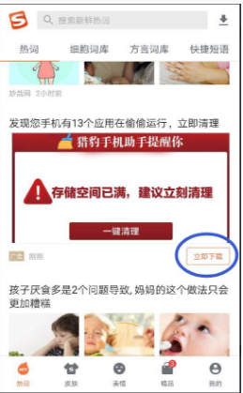
破坏测试法的使用
成功下载广告并安装，然后卸载应用，回到热词后按钮无点击效果
【简单描述】 热词广告点击立即下载→立即安装，安装成功后卸载掉本地应用，回到热词界面，广告按钮显示为立即打开，点击按钮、广告都没有效果。
操作步骤：
①下载一条广告并安装
②卸载广告app，再次回到热词界面
③点击下载按钮

Slide 9
破坏测试法的使用
【实际结果】点击按钮无响应
【期望结果】点击可以正常下载
bug原理：
①下载广告并安装后，在本地会有一个广告的App
②客户端检查本地有App后，按钮显示为“立即打开”
③删除广告App后，客户端没有及时检查，导致按钮状态仍然显示为“立即打开”

Slide 10
总结
破坏测试法概述
破坏测试法的使用

Slide 11
Question

